Slide 1
Lussen for - while
Little Crab

Slide 2
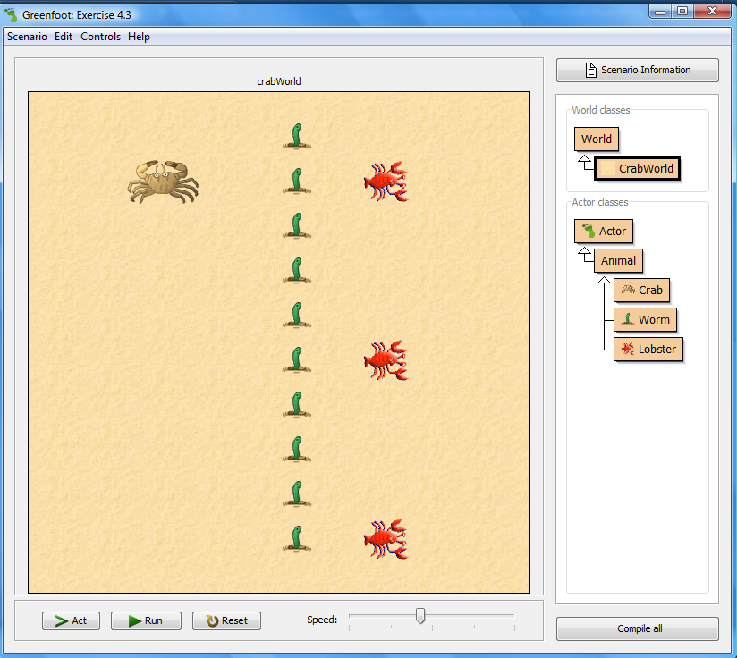
Inhoud
Lussen (App D.3.2)
for (9.2)
while (6.5)
Lus-variabele versus lokale variabelen

Slide 3
Lussen gebruiken
Herhaling (iteratie)
Opties
for
while
VERMIJD DIT!
addObject ( new Worm(), geefX(), geefY() );
addObject ( new Worm(), geefX(), geefY() );
addObject ( new Worm(), geefX(), geefY() );
addObject ( new Worm(), geefX(), geefY() );
addObject ( new Worm(), geefX(), geefY() );
addObject ( new Worm(), geefX(), geefY() );
addObject ( new Worm(), geefX(), geefY() );
addObject ( new Worm(), geefX(), geefY() );
addObject ( new Worm(), geefX(), geefY() );
addObject ( new Worm(), geefX(), geefY() );

Slide 4
Herhaling met teller: for
aantal=0
De for-lus herhaalt een reeks opdrachten een gekend aantal keer
aantal<10
false
true
…
addObject(..)
aantal++
for (int aantal=0 ; aantal<10 ; aantal++) {
addObject(new Worm(), …);
}

Slide 5
Syntax for-lus
for (initialisatie ; voorwaarde ; aanpassen )
{
opdracht(en)
}
initialisatie: declaratie en initialisatie van de teller
voorwaarde: voorwaarde waaraan de teller moet voldoen opdat de opdracht(en) herhaald zouden worden
aanpassen: opdracht waarmee de teller aangepast wordt

Slide 6
Verwerking for-lus
for (initialisatie ; voorwaarde ; aanpassen )
{
opdracht(en)
}
werking
voer de initialisatie-opdracht uit
ZOLANG de voorwaarde voldaan is
voer de opdracht(en) uit
voer de aanpassen-opdracht uit
initialisatie
voorwaarde
true
opdrachten
aanpassen

Slide 7
Oefening
Hoeveel wormen en krabben worden er toegevoegd aan de wereld?
for (int i=0 ; i==10 ; i++) {
addObject(new Worm(), … , …);
}
for (int i=20 ; i>10 ; i-=2) {
addObject(new Crab(), … , …);
}

Slide 8
Opmerkingen – goede for-lus
De teller is alleen gedeclareerd in de for-lus
De teller mag niet gewijzigd worden in de body (tussen { en }) van de for-lus
De begin- en de eindwaarde van de teller mogen niet veranderd worden in de body van de for-lus
De teller is een geheel getal
Verkorte notatie
aantal = aantal + 1;
aantal++;

Slide 9
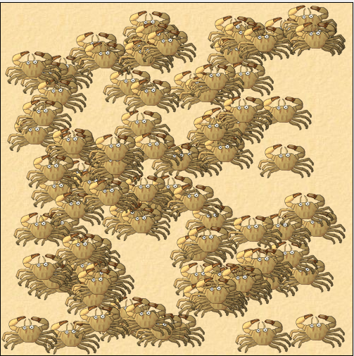
Oefening
Schrijf een methode void zetKrabben(int aantal)
die aantal krabben op willekeurige posities in de wereld plaatst. Zorg er wel voor dat alle krabben volledig binnen de wereld passen (en niet half in de rand geplaatst worden).

Slide 10
Inhoud
Lussen (App D.3.2)
for (9.2)
while (6.5)
Lus-variabele versus lokale variabelen

Slide 11
while-lus
De while-lus herhaalt een reeks opdrachten zolang een voorwaarde vervuld (true) is
aantal=0
false
aantal<10
…
true
int aantal = 0;
while (aantal < 10) {
addObject(new Worm(),…);
aantal++;
}
addObject(..)
aantal++

Slide 12
Syntax while-lus
zolang deze voorwaarde voldaan is, wordt er herhaald
while (voorwaarde) {
opdracht1;
opdracht2;
…
}
while = zolang
wat moet er herhaald worden?

Slide 13
Verwerking while-lus
while (voorwaarde) {
opdracht(en)
}
werking
Controleer de voorwaarde
Indien voorwaarde voldaan is
opdracht(en) uitvoeren
controleer de voorwaarde (↑)
Indien voorwaarde niet (meer) voldaan is
herhaling is afgelopen
voorwaarde
true
opdracht(en)

Slide 14
Opmerkingen gebruik while-lus
De voorwaarde moet gecontroleerd worden
Alle variabelen in de voorwaarde moeten een waarde hebben
Geef alle variabelen in de voorwaarde vóór de while-lus een waarde
Geen oneindige herhaling: iteratie moet stoppen
Variabelen in de voorwaarde moeten veranderen in de while-lus
De herhaling kan ook niet uitgevoerd worden

Slide 15
Oefening
Wat is de waarde van de variabele random na het uitvoeren van de onderstaande code?
17
Een willekeurig getal tussen 0 (inbegrepen) en 50 (niet inbegrepen)
int random = Greenfoot.getRandomNumber(50);
while (random != 17) {
random = Greenfoot.getRandomNumber(50);
}

Slide 16
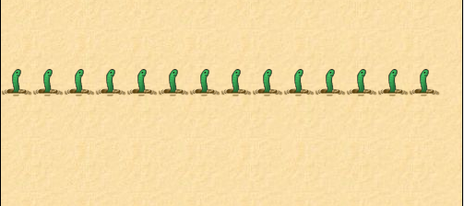
Oefening
Schrijf een methode void zetWormenrij(int posy)
die op de gegeven positie posy een volledige rij met wormen plaatst. Merk op dat de wormen vlak achter elkaar geplaatst worden, zodat er zo veel mogelijk wormen op een rij kunnen.

Slide 17
Inhoud
Lussen (App D.3.2)
for (9.2)
while (6.5)
Lus-variabele versus lokale variabelen

Slide 18
Lusvariabele versus lokale variabele
int aantal = 0;
while (aantal<10)
{
aantal++;
}
lokale variabele
lokale lusvariabele
for (int aantal = 0 ; aantal<10 ; aantal++)
{
}

Slide 19
Lusvariabele versus lokale variabele
Beiden zijn lokale variabelen
→ geen “private”
Kleine verschillen:
Lokale variabele:
Gedeclareerd in een methode
Bestaat enkel tijdens de uitvoering van de methode
Lokale lusvariabele:
Gedeclareerd in de (initialisatie van de) lus
Bestaat enkel tijdens de uitvoering van de lus

Slide 20
Instantievariabele versus lokale (lus)variabele
Instantievariabele bevat informatie die tijdens het volledige leven van een object beschikbaar is
Een lokale (lus)-variabele bevat tijdelijke informatie
private int wormsEaten;
for (int aantal=0 ; aantal<10 ; aantal++){
}

Slide 21
Samenvatting
Lus : een stuk code meerdere keren uitvoeren
while
eenvoudige structuur
correct starten en stoppen!!
for
iets complexere syntax
heel handig om te tellen
teller NIET aanpassen in de opdrachten die herhaald worden

